Slide 1
FYZIKÁLNÍ TERAPIE
TERMOTERAPIE I.
Mgr. Petr Pospíšil, Ph.D.
Katedra podpory zdraví
Fakulta sportovních studií

Slide 2
Tělesná teplota
Poikilotermie
(ektotermie)
Homoiotermie
(endotermie)

Slide 3
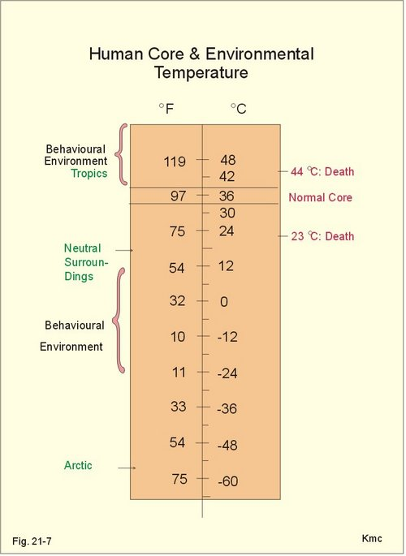
Teplota tělesného jádra
&
teplota prostředí
Tropické
prostředí
Smrt
Normální teplota jádra
Neutrální
prostředí
Smrt
Chladné
prostředí
Arktické
prostředí

Slide 4
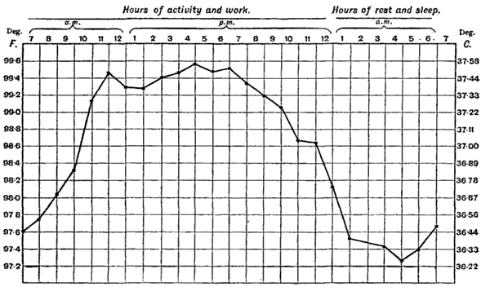
Variabilita těl. teploty
Hodiny aktivity a práce
Hodiny odpočinku a spánku
denní cyklus

Slide 5
Cirkadiánní fluktuace teploty tělesného jádra
Axila 36.7± 0.5 °C
Rektum 37,2 ± 0.5 °C
v závislosti na dalších rytmech...

Slide 6
Teplota „slupky“ osciluje mezi 20 - 40°C (0°C – 50 °C)
38
rectal
rektum
36
hlava
34
head
trup
trunk
32
Temperature °C
hands
ruce
30
28
nohy
Feet
26
22
24
26
28
30
32
34
Ambient temperature °C
Měření teploty jádra:
REKTÁLNÍ, ORÁLNÍ, TYMPANICKÉ

Slide 7
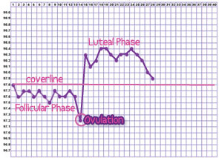
Variabilita těl. teploty
menstruační cyklus

Slide 8
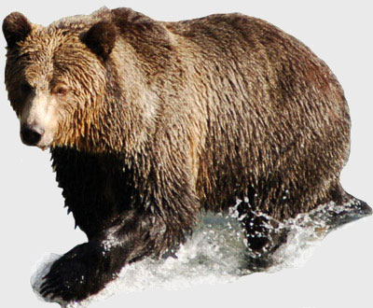
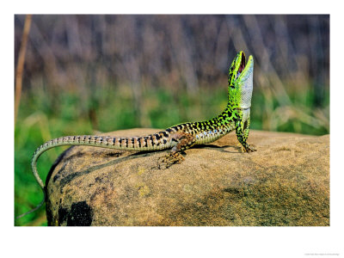
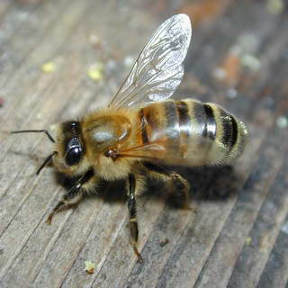
Variabilita těl. teploty
roční cyklus ...
hibernace ...
sociální hmyz ...

Slide 9
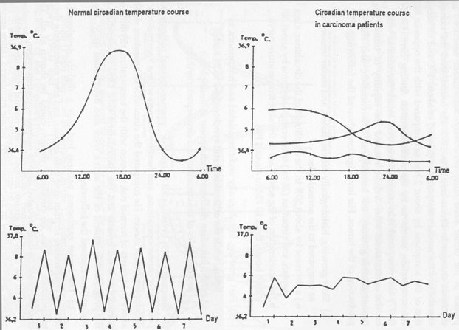
Patologie ...
Normální cirkadiánní kolísání těl. teploty
Cirkadiánní kolísání tělesné teploty u pacientů s karcinomem

Slide 10
Regulace tělesné teploty
řídící centrum (hypotalamus)
způsoby řízení
  nervové řízení
  látkové řízení
výkonné orgány
  produkce tepla
  konzervace tepla

Slide 11
Řídící centrum
-
Hypotalamus
area hypothalamica
ant.
area preoptica
termosenzory pro teplo
termosenzory pro chlad
nejvyšší senzitivita termosenzorů kolem optimální teploty

Slide 12
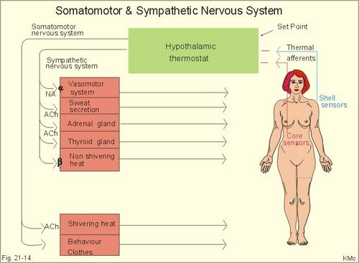
Somatomotorický a sympatický nervový systém
Somatomotorický
nervový systém
Hypotalamický
termostat
Termální
Sympatický
nervový systém
aference
Vasomotorický
systém
Povrchové senzory
Sekrece potu
Kůra ledvin
Štítná žláza
Senzory
těl. jádra
Netřesová
termogeneze
Třesová termogeneze
Behaviorální
Oblečení, …

Slide 13
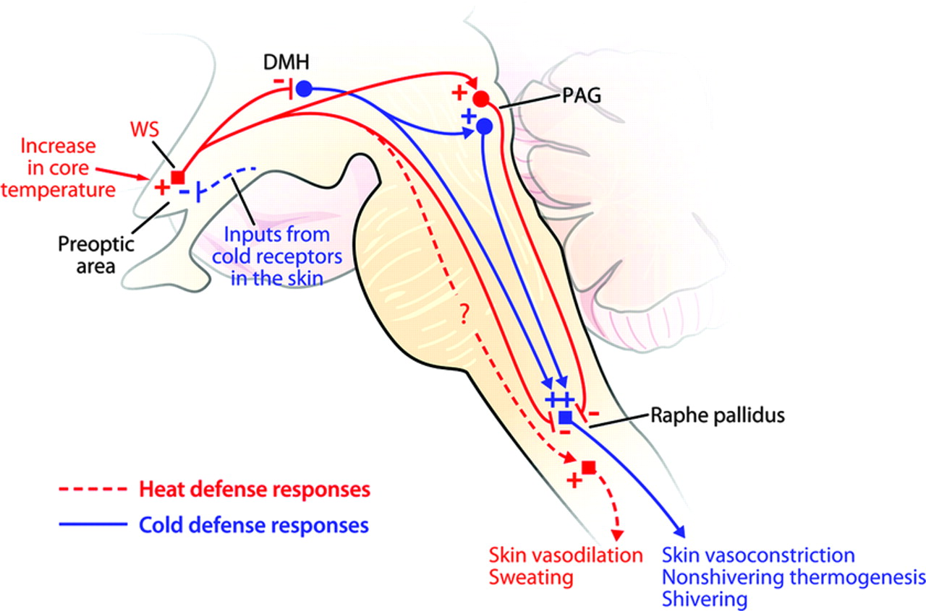
Vzrůst teploty
těl. jádra
Vstup z chladových receptorů
v kůži
Tepelná ochranná odpověď
Chladová ochranná odpověď
Vazodilatace v kůži
Pocení
Vazokonstrikce v kůži
Netřesová termogeneze
Třesová termogeneze

Slide 14

Další způsoby řízení
Úprava viskozity krve (dehydratace/zvýšení produkce moči)
Sekrece vazoaktivních substancí (bradykinin, ATP aj.)
a další ...
hypotalamus
DRG
°C
+ e
– e
SG
VIP

Slide 15
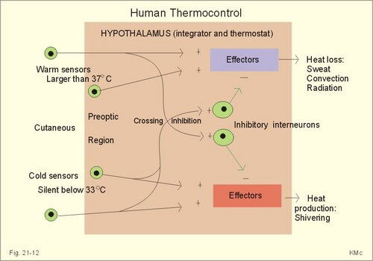
Lidská termoregulace
HYPOTHALAMUS (integrátor a termostat)
Efektory
Ztráty tepla:
Evaporace
Konvekce
Radiace
Receptory tepla:
> 37°C
Preop-
tický
region
Zkřížená
inhibice
Kutánní
Inhibiční interneurony
Receptory chladu:
Nereagují pod 33°C
Efektory
Produkce tepla:
Třes

Slide 16
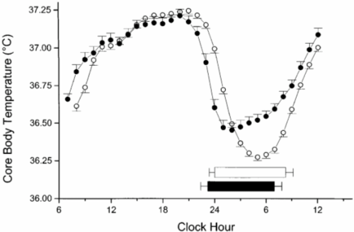
Fluktuace teploty dána fluktuací nastavení řízení v hypotalamu
Teplota tělesného jádra (°C)
Čas (hod)

Slide 17
REGULAČNÍ MECHANIZMY
PRODUKCE A KONZERVACE TEPLA
ZTRÁTY TEPLA

Slide 18
PRODUKCE TEPLA
vedlejší produkt metabolizmu
(cca 80 % odpadní teplo)
  tělesná hmota
  intenzita metabolizmu
při dokonalé tepelné izolaci, fyzické inaktivitě (80 W) a specifické tepelné kapacitě (3.47 kJ.kg⁻¹.°C⁻¹) se za 50 minut zvýší tělesná teplota o 1 °C

Slide 19
KONZERVACE TEPLA
periferní vasokonstrikce
zvýšení viskozity krve
piloerekce
inhibice sudomotoriky
...

Slide 20
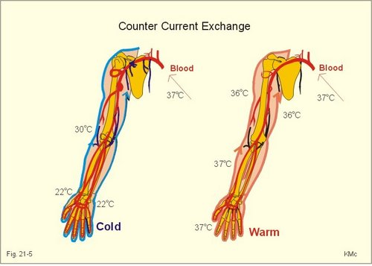
Protiproudový výměnný mechanizmus
Krev
Krev
Chladd
Teplo

Slide 21
Lewisova reakce
35
stav imerze
30
REPERFÚZE
25
20
Teplota kůže °C
15
10
ISCHÉMIE
5
0
0
60
120
180
Čas (min)

Slide 22
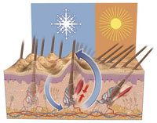
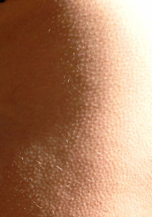
Piloerekce

Slide 23
KONZERVACE TEPLA
behaviorální kontrola
  ovlivnění expozice chladu (oblečení, schování se před větrem, deštěm, ...)
  expozice teplému prostředí
  zvýšení fyzické aktivity
  ...

Slide 24
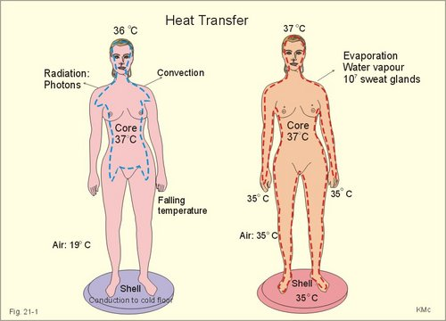
VÝMĚNA TEPLA S OKOLÍM
ZTRÁTY TEPLA
respiračně-evaporační mechanizmus
Evaporace
Radiace
Konvekce
Teplota vzduchu 19°C
Teplota vzduchu 35°C
Kondukce

Slide 25
pór – ústí potní žlázy
hypotonická
tekutina
(abs. Na + Cl)
epidermis
vývod
izotonická
tekutina
dermis
Velké žlázy jsou výhodnější
než malé
potní
žláza
Sympatická cholinergní vlákna
Vasoaktivní intestinální peptid (VIP)

Slide 26
SLOŽENÍ POTU
± plazma bez obsahu proteinů
Složení potu v oblasti duktu závislé na intenzitě pocení
  Nízká produkce potu
   Na⁺ a Cl⁻ x  K⁺, laktátu a urey
  Vysoká produkce potu
   Na⁺ a Cl⁻ x  K⁺, laktátu a urey

Slide 27
POTNÍ AKLIMATIZACE
↑ produkce potu
 obsah Na⁺, Cl⁻, K⁺, laktátu a urey
(aldosteron-dependentní mechanismus)

Slide 28
TEPELNÝ TRANSPORT
nejintenzivněji výměnou krevního média mezi tělesným jádrem a periferií
  viskozita krve (tepelná kapacita)
  průtok

Slide 29
Mechanismy tepelných ztrát
1. radiace (R) - elektromagnetické záření
přímé vyzařování tepelné energie
z povrchu kůže do okolního prostředí
R = ε . σ . A _{r} . (T⁴_{sk}-T⁴_{r})
ε = emise (infračervené spektrum)
σ = Boltzmannova konstanta
A _{r} = povrchová oblast radiace

Slide 30
2. kondukce (K) – přímý kontakt
odvádění tepla pomocí přímého fyzického kontaktu těla s chladnějším médiem v okolí (např.ponoření do vody)
K = h_{k} . A_{k} (T_{sk}-T_{a} )
h_{k} = koeficient konduktivního tepelného transportu
h_{k} je závislý na vodivosti a síle
dělícího prostoru (pásu) = λ / Δx
(λ je 25x vyšší pro vodu
než pro vzduch)
T₁
T₂
λ
Δx
Velký význam pro popáleniny !

Slide 31
3. Konvekce (C) – transport tepla proudícím médiem
teplo je odváděno z těla proudící tekutinou
nebo vzduchem
C = h_{c} . A_{c} . (T_{sk}-T_{a} )
h_{c}= koeficient konvektivního tepelného transportu
Je závislý na:
morfologickém uspořádání
rychlosti proudu
proudícím médiu

Slide 32
4. Evaporace
jde o konverzi vody (potu) na páru na tělesném povrchu; okolí absorbuje teplo z kůže a tím dochází k ochlazení
Je závislá na množství potu, ale limitována vlhkostí vzduchu
E = h_{e} .A_{wet} [p(T_{sk} ) -p(T_{a} )]
h_{e} = koeficient evaporačního
tepelného transportu

Slide 33
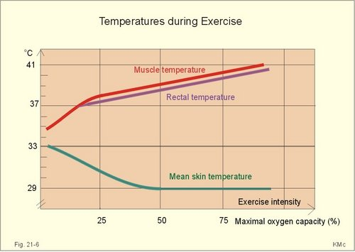
Teplota v průběhu fyzické zátěže
Teplota svalů
Rektální teplota
Průměrná teplota kůže
Intenzita cvičení
Maximální transportní kapacita kyslíku (%)

Slide 34
5. Respirace - evaporace (E_{R})
E_{R} = 0.0023 . M [(P_{R} - P_{a}) + 0.65 (T_{R} - T_{a})]
P_{a} = obsah vodních par v prostředí
T_{a} = teplota prostředí

Slide 35
jogging – 140 W solární radiace, 60% relativní vlhkost
100%
90%
80%
70%
evaporace
60%
50%
konvekce a kondukce
40%
30%
20%
iradiace
10%
respirace
0%
21°C
10°C
20°C
30°C
tělesný
klid

Slide 36
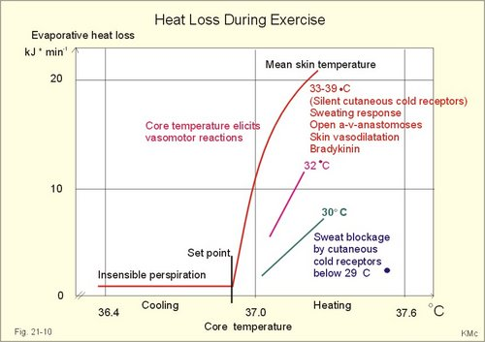

Slide 37
Fyziologické mechanismy termoregulace
Udržení tepelné rovnováhy
metabolická tepelná odpověď
(pod 23 °C teploty okolí)
▼
vasomotorická reakce
(při 23 - 30 °C teploty okolí)
▼
evaporační reakce
(nad 30 °C teploty okolí)

Slide 38
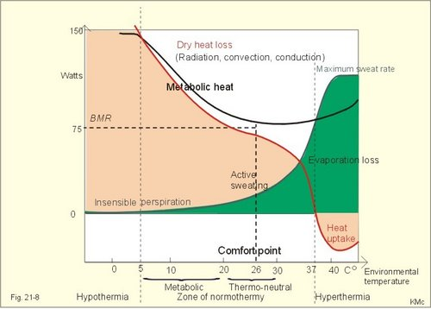
Ztráty suchého tepla:
Radiace, konvekce, kondukce
Maximální pocení
Wattů
Metabolické teplo
Evaporační ztráty tepla
Aktivní
pocení
Insenzibilní perspirace
Příjem
tepla
Komfortní teplota
°C
Teplota
prostředí
Metabolická
Termo-neutrální
Hypotermie
Zóna normotermie
Normotermie

Slide 39
TEPELNÉ ADAPTACE
metabolické teplo
watty
Inuit
tepelně adaptovaný
úroveň bazálního
metabolismu
normotermický dospělý
teplota
prostředí
HYPOTERMIE
ZÓNA NORMOTERMIE
HYPERTERMIE

Slide 40
alkohol – inhibice termoregulačního centra

Slide 41
HOREČKA – FEBRIS
nesvědčí pro poškození termo-regulačních mechanizmů
přenastavení řídícího centra v hypotalamu na vyšší úroveň pod vlivem tzv. pyrogenů

Slide 42
Použité zdroje informací:
http://www.pharmpedia.com/Physiology_And_Pathophysiology_text_book/Thermoregulation,_temperature_and_disorders
Capko, J. Základy fyziatrické léčby. 1. vyd. Praha: Grada, 1998. 394 s. ISBN 80-7169-341-3
Poděbradský, J. - Poděbradská, R. Fyzikální terapie: manuál a algoritmy. Praha: Grada, 2009. 200 s. ISBN 978-80-247-2899
Fyzikální terapie 2. Ed. Jiří Poděbradský - Ivan Vařeka. 1. vyd. Praha: Grada, 1998. 171 s. ISBN 80-7169-661-7

Slide 43
Hypertermie

Slide 44
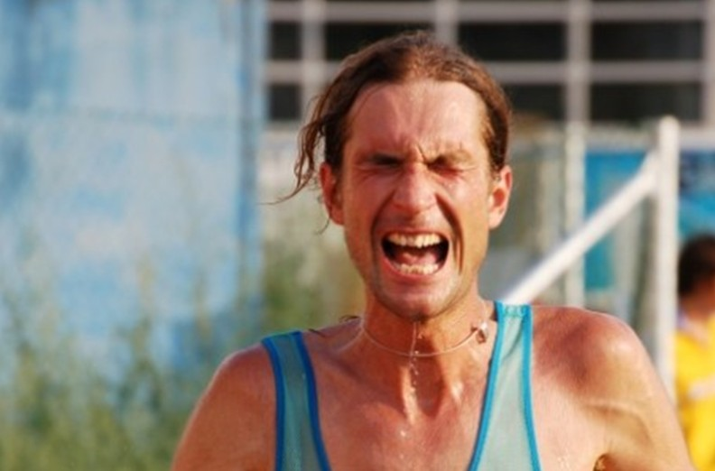
Badwater ultramarathon
Dan Orálek, r. 2010, 100 km, 31 hod, 40-47°C

Slide 45
Horké klima a / vs. výkonnost
Přesun krve ze svalů do kůže
Ztráty vody a iontů intenzivním pocením
Psychická únava, …
Zhoršení zásobení svalů okysl. krví
Porucha řízení sv. kontrakce (křeče; hypohydratace, hyponatrémie)
Ztráta motivace
Omezení sportovní výkonnosti

Slide 46
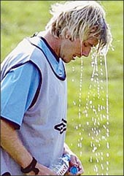
Vliv teploty okolí na nástup únavy při pohybové činnosti
11°C
4°C
21°C
31°C

Slide 47
Hypohydratace
Pokles objemu extracelulárních tekutin popř. relativní pokles objemu při vazodilataci způsobené vysokou teplotou
Pokles TK / pokles produkce potu
Stimulace baroreceptorů a kompenzační
zvýšení SF
Přetížení cirkulace a hrozící
šokový stav
Selhání ledvin, jater, edém
mozku

Slide 48
Hyperhydratace intoxikace H₂O
Pokles natrémie pod 135 mmol/l
Excesivní příjem hypotonických elektrolytů (iontové nápoje) v horkém prostředí při intenzivních ztrátách elektrolytů perspirací
Šokový stav - edém mozku, …
Ter.: infúzní (100 ml bolus 3 % hypertonické soli)

Slide 49
AKLIMATIZACE
růst intenzity pocení
pokles vnímání
intenzity zátěže
snížení tělesné teploty
expanze plazmatického
objemu
snížení SF

Slide 50
Tepelná aklimatizace
Aldosteron dependentní mechanizmus
  zvýšení reabsorbce NaCl a zvýšení sekrece K+ potem)
  Zvýšení obsahu NaCl v plazmě
  Zvýšení osmolarity extracelulární tekutiny a plazmy → intenzivnější pocit žízně
Potní kapacita: 0,1 - 8 litrů / den

Slide 51
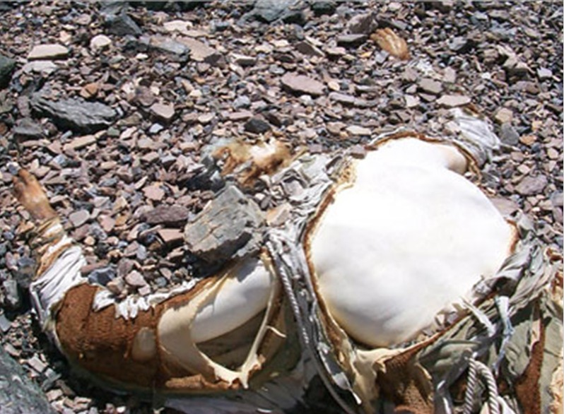
Hypotermie
G. L. Mallory, 1924

Slide 52
Hypotermie
  Pokles teploty těl. jádra < 35°C
Těžká hypotermie
  Pokles teploty těl. jádra < 32°C
Nemožná spontánní remise
  Pokles teploty těl. jádra < 30°C
Zástava srdeční činnosti - fibrilace komor
  Pokles teploty těl. jádra ± 28°C

Slide 53
Adaptace na chlad
Hypothalamus → produkce „Thyrotropin Releasing Hormone“
Adenohypofýza → produkce „Thyroid Stimulating Hormone“
Štítná žláza → produkce thyroxinu a trijodtyroninu
Tělo → zvýšení intenzity metabolizmu
Zvýšení tělesné teploty

Slide 54
Hnědá tuková tkáň
Netřesová termogeneze (novorozenci, hibernace)
Větší množství menších tukových kapének
Větší kapilarita
Větší množství mitochondrií (netvoří ATP, ale uvolňují teplo)
Lokalizace u dospělých na horní části hrudníku a na krku
Zpracovávají energii i z bílé tukové tkáně

Slide 55
Vliv hypotermie na vlastnosti krve
falešné zvýšení pO₂ a pH a snížení pCO₂
vazba CO₂ - karbaminohemoglobin vede ke snížení vazby s O₂
nižší silová, rychlostně - koordinační i vytrvalostní sportovní výkonnost

Slide 56
Terapie celkového podchlazení
Ohřívání – velké žíly (axila, inquina)
Ne vasodilatace, alkohol, ...
...

Slide 57
Lokální účinky chladu
vznik extracellulárních krystalků ledu v tkání
↓
vzniká hyperosmolární prostředí
↓
dehydratace buněk
↓
buněčná smrt

Slide 58
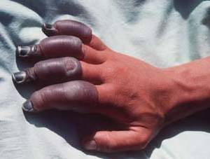
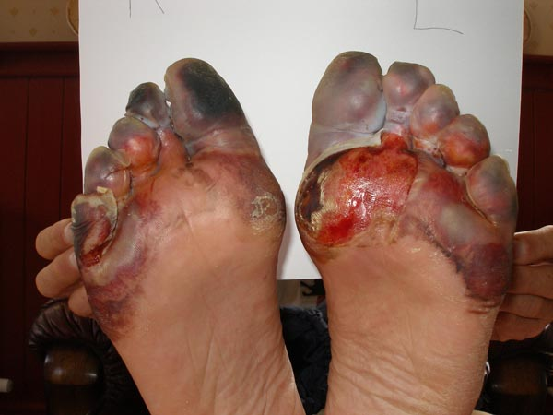
omrzliny
(„frostbite“)
Aspirin – snížení viskozity krve
Ibuprofen – protizánětlivé účinky
Wobenzym 3x7-10
Hrozí-li opětovné zmrznutí – nerozehřívat!

Slide 59
TEPELNÉ ADAPTACE
metabolické teplo
watty
Inuit
tepelně adaptovaný
úroveň bazálního
metabolismu
normotermický dospělý
teplota
prostředí
HYPOTERMIE
ZÓNA NORMOTERMIE
HYPERTERMIE

Slide 60
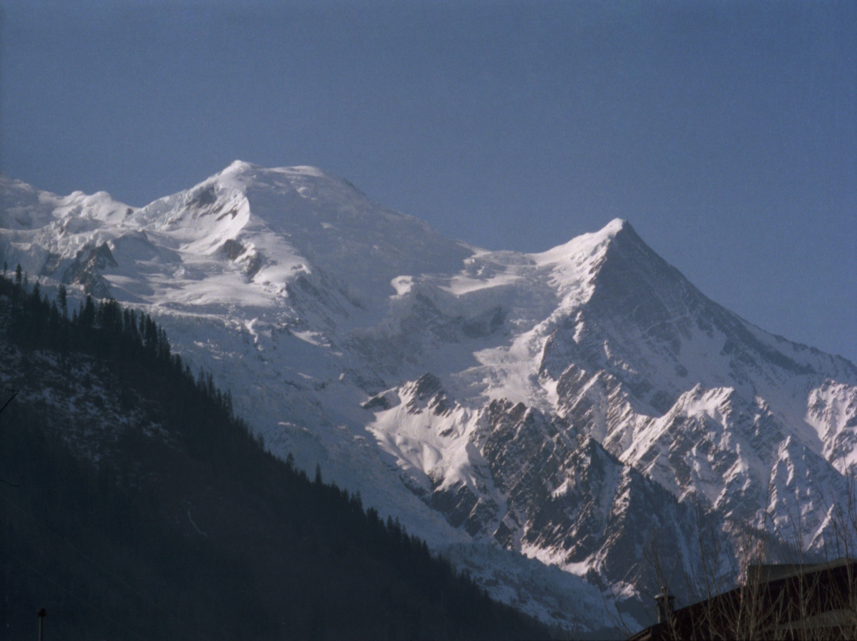
Kombinace vlivu teploty
s vysokohorským prostředím
změny
REAKTIVNÍ
změny
ADAPTAČNÍ

Slide 61
reaktivní změny
↓O₂
↓O₂
↑
viskozity
krve
↑SF
↑Q
↑TK
HYPERVENTILACE
↑pH
DEHYDRATACE
+
vysoušení sliznic
↑ výdej CO₂
↓
dráždivosti DC
alkalóza
HYPOVENTILACE
adaptace
akutní

Slide 62

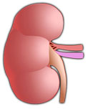
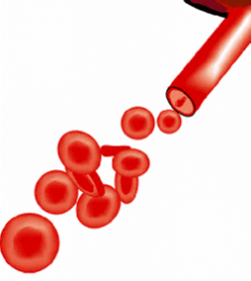
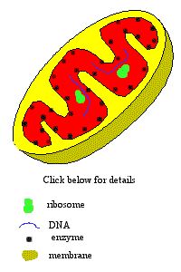
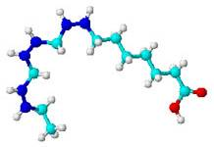


úprava
pH
adaptační změny
↓O₂
růst aktivity
oxidačních
enzymů
EPO
růst
svalového
myoglobinu
růst utilizace
VMK
růst počtu
mitochondrií
zvýšení počtu
erytrocytů a Hb
adaptace
chronická
↑VC
↓SF
↓TK

Slide 63
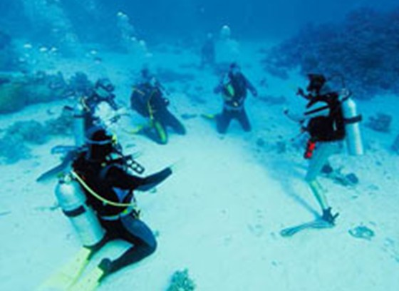
Kombinace vlivu teploty
s pobytem v hloubce
změny
REAKTIVNÍ
změny
ADAPTAČNÍ

